Slide 1

_{快同效应的认知机制}
_{——基于人工神经网络的模拟研究}
学生姓名： | 孙禾嘉
学 院： | 心理学院
专 业： | 应用心理学
学 号： | 1920010
指导教师： | 胡传鹏

Slide 2
01
研究背景与研究问题
02
研究一 构建FSNet
目 录
CONTENT
03
研究二 FSNet的网络特征
04
总结与展望

Slide 3
1研究背景与研究问题：认知科学的问题？
认知科学需要解决什么问题？
认知机制是什么，是如何产生，具体过程是什么
快同效应
95%的被试在“不同”的判断任务上耗时比“相同”判断更长 (p < .01) ，反应时的平均相差为80ms。(Nickerson, 1965)
异同判断任务
异同判断是一类经典的知觉决策任务，被试需要判断呈现的刺激是相同还是不同，并根据判断结果做出不同的反应。异同判断是我们打开脑的认知机制的一个重要窗口
背景与问题
构建FSNet
FSNet的网络特征
总结
Notes:
认知科学解决什么问题？——认知机制，产生，过程
其中有个有趣现象，没有清晰解释
解释一下快同

Slide 4
1研究背景与研究问题——我们要做什么？
1.建立一个人工神经网络模型，模拟出快同效应
2.分析模型，帮助我们理解异同判断和快同效应的机制
Notes:
我们要做什么——1,用ANN模拟快同效应；2，分析ANN，帮助我们理解人类的FS机制
为什么要这么做？——1.为什么是快同效应（多种理论，没有定论，介绍一下）
2.为什么选择ANN

Slide 5
1研究背景与研究问题——为什么做快同效应？
1.建立一个人工神经网络(ANN)模型，模拟出快同效应
2.分析模型，帮助我们理解异同判断和快同效应的机制
快同效应有两个对立的理论：
双过程模型VS单过程模型 (Krueger, Proctor, 1983; Bamber, 1969; Reed, 2013)
顺序加工VS平行加工
Notes:
我们要做什么——1,用ANN模拟快同效应；2，分析ANN，帮助我们理解人类的FS机制
为什么要这么做？——1.为什么是快同效应（多种理论，没有定论，介绍一下）
2.为什么选择ANN

Slide 6
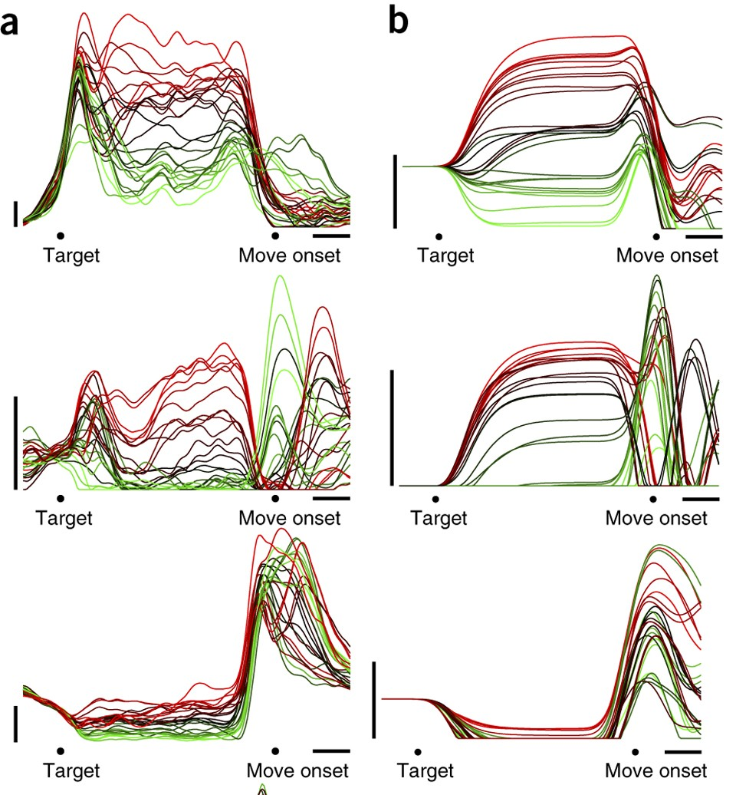
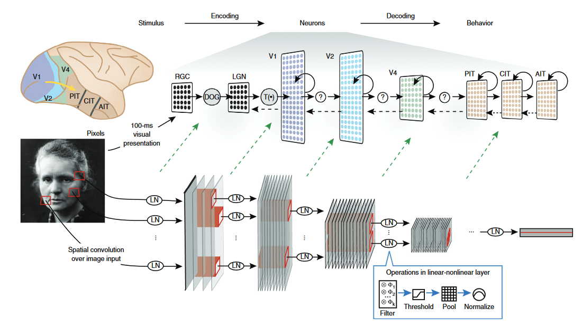
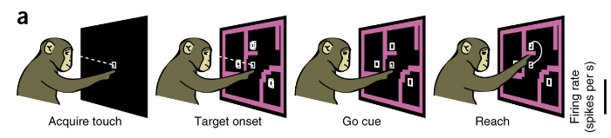
1研究背景与研究问题——为什么选择ANN？
ANN在许多心理过程的研究上取得了成效
Yamins, D., DiCarlo, J. Using goal-driven deep learning models to understand sensory cortex. Nat Neurosci 19, 356–365 (2016).
Notes:
我们要做什么——1,用ANN模拟快同效应；2，分析ANN，帮助我们理解人类的FS机制
为什么要这么做？——1.为什么是快同效应（多种理论，没有定论，介绍一下）
2.为什么选择ANN
运动皮层的神经反应与运动的关系仍然是一个悬而未决的问题。我们探索了运动皮层反映适合于生成时间模式传出命令的动力学的假设。为了正式化这一假设，我们训练了递归神经网络来重现到达猴子的肌肉活动。模型必须推断出可以将简单输入转换为时间和空间上复杂的肌肉活动模式的动力学。对训练模型的分析表明，自然动力学解是一个低维振荡器，它生成了必要的多相命令。在单神经元和种群水平上，该解决方案与在同一只猴子的神经记录中观察到的非常相似。值得注意的是，只有当模型被优化以找到简单的解决方案时，数据和模拟才会达成一致。一个吸引人的解释是，经验观察到的运动皮层动力学可能反映了生成时间模式下降命令问题的简单解决方案。

Slide 7
1研究背景与研究问题——为什么选择ANN？
ANN在许多心理过程的研究上取得了成效
ANN能够直接深入心理过程
第一个理解的层级：
计算理论层：
第二个理解的层级：
算法表达层：
第三个理解的层级：
硬件实现层：
Notes:
我们要做什么——1,用ANN模拟快同效应；2，分析ANN，帮助我们理解人类的FS机制
为什么要这么做？——1.为什么是快同效应（多种理论，没有定论，介绍一下）
2.为什么选择ANN

Slide 8
2 研究一 构建FSNet
研究目的
构建FSNet
背景与问题
构建FSNet
FSNet的网络特征
总结

Slide 9
2 研究一 构建FSNet
研究目的
构建FSNet
研究方法
训练数据
模型架构
训练框架
背景与问题
构建FSNet
FSNet的网络特征
总结

Slide 10
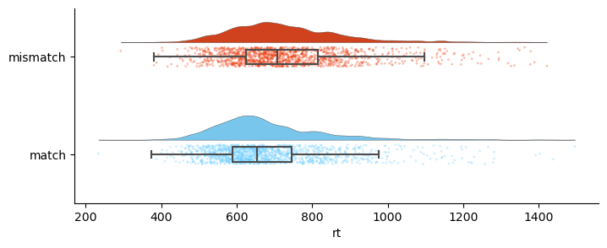
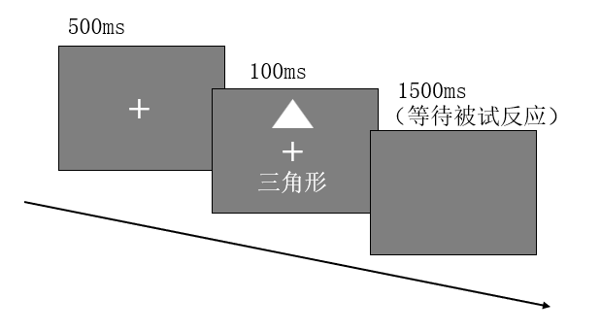
2 研究一 构建FSNet：方法
研究方法
训练数据
Notes:
来自图词异同判断任务的数据，被试将根据指导语学习图形与其对应的文字（圆形图片对应 “圆形” 文字）并对呈现的图片和文字异同情况进行判断。
共包含40名被试，共9544条反应数据，反应时均值为708.69±154.59ms，正确率为0.92

Slide 11
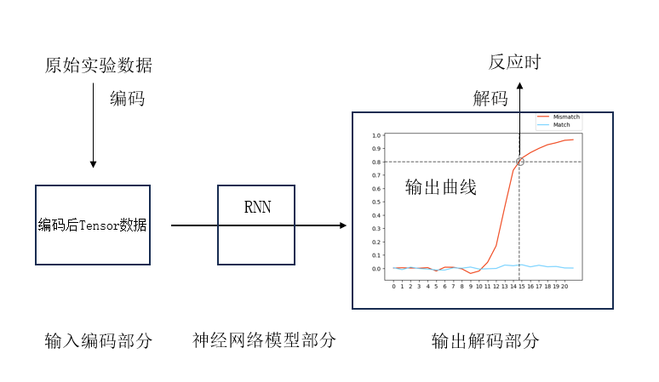
2 研究一 构建FSNet：方法
研究方法
模型架构
1.输入编码部分
2.神经网络模型部分
3.输出解码部分

Slide 12
2 研究一 构建FSNet：方法
模型架构
训练框架
使用Python的Pytorch机器学习库来构建具体的模型。为了保证训练结果的可重复性和可靠性，使用训练数据集对模型进行40次平行训练，每个模型进行72次测试，共2880条反应数据，将结果与人类被试进行比对。

Slide 13
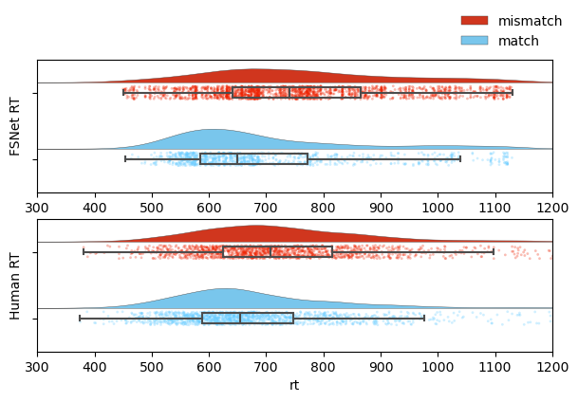
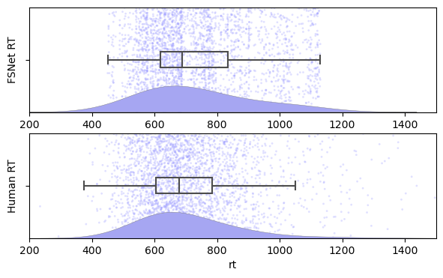
2 构建FSNet：结果
FSNet
人类
Notes:
图的字体

Slide 14
3 研究二 FSNet的网络特征
研究目的
分析FSNet模型的内部结构，验证异同判断任务的理论模型，揭示快同效应的认知机制
背景与问题
构建FSNet
FSNet的网络特征
总结

Slide 15
3 研究二 FSNet的网络特征
研究目的
分析FSNet模型的内部结构，验证异同判断任务的理论模型，揭示快同效应的认知机制
研究需要验证的假设
1. 在异同判断任务中，慢速比较器和同一性指示器是顺序加工的。
2. 在异同判断任务中，对相同刺激的加工和不同刺激的加工使用的是不同的加工过程。
慢速比较器：对刺激各个特征逐一对比分析
同一性指示器：快速地给出刺激是否相同的判断
背景与问题
构建FSNet
FSNet的网络特征
总结

Slide 16
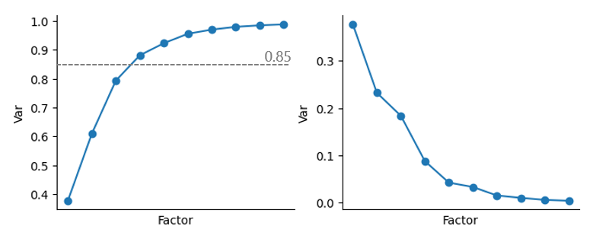
3 研究二 FSNet的网络特征
研究方法
对FSNet隐藏层的PCA分析
背景与问题
构建FSNet
FSNet的网络特征
总结

Slide 17


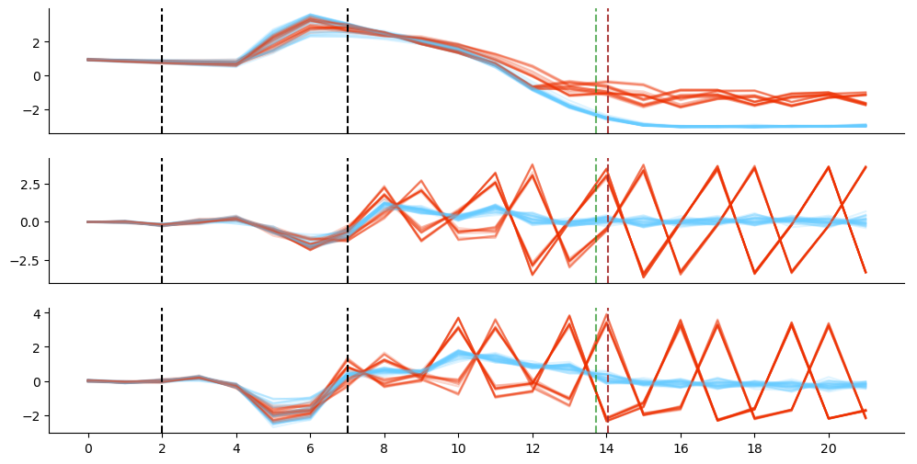

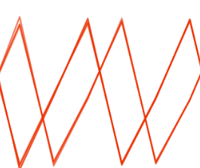
3 研究二 FSNet的网络特征
结果：对因子的分析解释
注视点期
刺激呈现期
反应期
相同判断RT
不同判断RT
因子1
因子2
因子3
1 = 100ms
Notes:
对图的解释更加清楚
X轴解释
图更清晰（只有图）

Slide 18
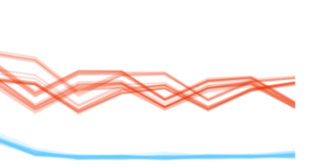
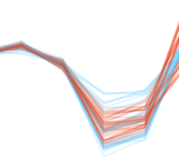
3 研究二 FSNet的网络特征
结果：对因子的分析解释
注视点期
刺激呈现期
反应期
1 = 100ms
Notes:
对图的解释更加清楚
X轴解释
图更清晰（只有图）

Slide 19
3 研究二 FSNet的网络特征
结论：对网络活动特性的解释
FSNet处理“不同刺激”条件的试次与“相同刺激”条件的试次的过程中，活动水平和模式有着明显的差异，存在两个不同加工过程，这与现有理论中的双过程模型的假设一致。支持了本研究的假设2。
对于“相同刺激”的处理，网络在刺激呈现期有明显的活动，而在反应期的活动水平较低，活动几乎停止；对于“不同刺激”，网络在刺激呈现期活动水平较低，在反应期有明显活动。
两个过程在时间上的顺序性，说明了在异同判断任务中，可能存在两个先后的加工过程，这支持了本研究的假设1
Notes:
19：图
20：文字
说明一下：平的不活动，动起来有活动 y轴
每一个结论对应一个图上的部分，清楚的展示
说清楚两种不同的比较方式
1ppt:不同trail差异
2ppt:不同时间差异

Slide 20
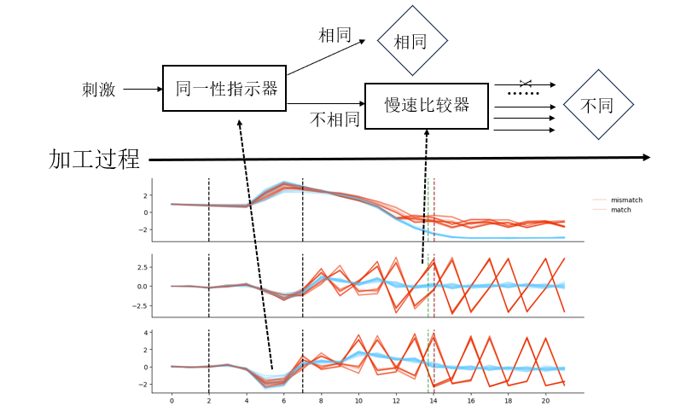
3 研究二 FSNet的网络特征
结论：快同效应的机制
异同判断任务是双过程的，对相同刺激的加工，只需要调用同一性指示器，而不同刺激不仅要调用同一性指示器，还要调用后续的慢速比较器，需要更长的加工流程，进而导致了更长的反应时。
Notes:
基于图来解释
画一个共同结合图

Slide 21
4 结论与展望
结论：
建立了异同判断的FSNet模型：模型基于RNN网络，具有与人类被试一样的反应特点
通过分析模型得到了异同判断任务的加工机制，解释快同效应产生的原因：基于网络在异同判断任务上的活动情况和已有的理论和研究，为双过程模型提供了证据，并解释了快同效应是由于不同加工通道的加工差异导致的。
背景与问题
构建FSNet
FSNet的网络特征
总结
Notes:
简单总结
回应开头的问题：建成了ANN模型，了解了认知特点

Slide 22
4 结论与展望
展望：
推广：
基于神经网络的特性，在后续研究中，可以纳入更多任务条件下的数据，使模型的行为更贴近真人。
深入:
本研究只分析了网络内部的动态活动情况，可以使用其他参数分析方法对网络静态的参数分布进一步研究。
背景与问题
构建FSNet
FSNet的网络特征
总结
Notes:
两句话
1可推广性
2更深入了解

Slide 23
部分参考文献
常晶晶, 刘强, 邱江. (2012). 异同判断中“快同效应”的大脑机制:一项ERP研究. 心理科学, 35(4), 829–835.
刘逸康， 胡传鹏.(2024).证据积累模型的行为与认知神经证据. 科学通报. doi: 10.1360/TB-2023-1080
Abbott, L.F. (2008). Theoretical neuroscience rising. Neuron, 60, 489–495.
Bamber, D. Reaction times and error rates for “same”-“different” judgments of multidimensional stimull. Perception & Psychophysics, 6, 169–174 (1969).
Chignell, M. H., & Krueger, L. E. (1984). Further evidence for priming in perceptual matching: Temporal, not spatial, separation enhances the fast-same effect. Perception & Psychophysics, 36(3), 257–265.
Ehrlich, D. B., Stone, J. T., Brandfonbrener, D., Atanasov, A., & Murray, J. D. (2021). PsychRNN: An Accessible and Flexible Python Package for Training Recurrent Neural Network Models on Cognitive Tasks. eNeuro, 8(1).
Kriegeskorte, N., Mur, M., and Bandettini, P. (2008). Representational similarity analysis - connecting the branches of systems neuroscience. Front. Syst. Neurosci. 2,4.
Krueger, L. E. (1978). A theory of perceptual matching. Psychological Review, 85(4), 278–304.
Ratcliff, R., Smith, P. L., Brown, S. D., & McKoon, G. (2016). Diffusion Decision Model: Current Issues and History. Trends in Cognitive Sciences, 20(4), 260–281.
Richards, B.A., Lillicrap, T.P., Beaudoin, P., Bengio, Y., Bogacz, R., Christensen, A., Clopath, C., Costa, R.P., de Berker, A., Ganguli, S., et al. (2019). A deep learning framework for neuroscience. Nat. Neurosci. 22, 1761–1770.
Sussillo, D., and Barak, O. (2013). Opening the black box: low-dimensional dynamics in high-dimensional recurrent neural networks. Neural Comput. 25, 626–649.
Rafiei, F., Shekhar, M., & Rahnev, D. (2023). RTNet: A neural network that exhibits the signatures of human perceptual decision making . bioRxiv.
Shadlen M N, Kiani R.Decision making as a window on cognition. Neuron, 2013,80:791–806
Williams, A.H., Kim, T.H., Wang, F., Vyas, S., Ryu, S.I., Shenoy, K.V., Schnitzer, M., Kolda, T.G., and Ganguli, S. (2018). Unsupervised discovery of demixed, low-dimensional neural dynamics across multiple timescales through tensor component analysis. Neuron, 98, 1099–1115.e8.
W. James. “Principles of Psychology,” Wiley, 1984.
Yang, G. R., & Wang, X.-J. (2020). Artificial Neural Networks for Neuroscientists: A Primer. Neuron, 107(6), 1048–1070.
Yamins, D.L., Hong, H., Cadieu, C.F., Solomon, E.A., Seibert, D., and DiCarlo, J.J. (2014). Performance-optimized hierarchical models predict neural responses in higher visual cortex. Proc. Natl. Acad. Sci. USA 111, 8619–8624.

Slide 24
_{恳请各位老师批评指正}
学生姓名： | 孙禾嘉
学 院： | 心理学院
专 业： | 应用心理学
学 号： | 19200210
指导教师： | 胡传鹏

Slide 25
附录
知觉决策
决策指的是个体在不同选项中作出选择的过程(Shadlen & Kiani, 2013)。
知觉决策指将感觉信息转化为判断，信念和行动的决策过程(O'Connell & Kelly, 2021)
知觉决策的过程往往是快速的，无意识(Uchida et al., 2006)。
异同判断任务
异同判断是一类经典的知觉决策任务，被试需要判断呈现的刺激是相同还是不同，并根据判断结果做出不同的反应。异同判断是我们打开脑的认知机制的一个重要窗口
快同效应
在异同判断任务中发现了快同效应：被试识别两个相同的刺激（“AA”）比识别两个不同的刺激更快（“AB”） (Goulet & Cousineau, 2020) 95%的被试在“不同”的判断任务上耗时比“相同”判断更长 (p < .01) ，反应时的平均相差为80ms。(Nickerson, 1965) 对快同效应的研究能够帮助我们理解异同判断任务

